Slide 1
Octavo Semestre
Practicante

Slide 2
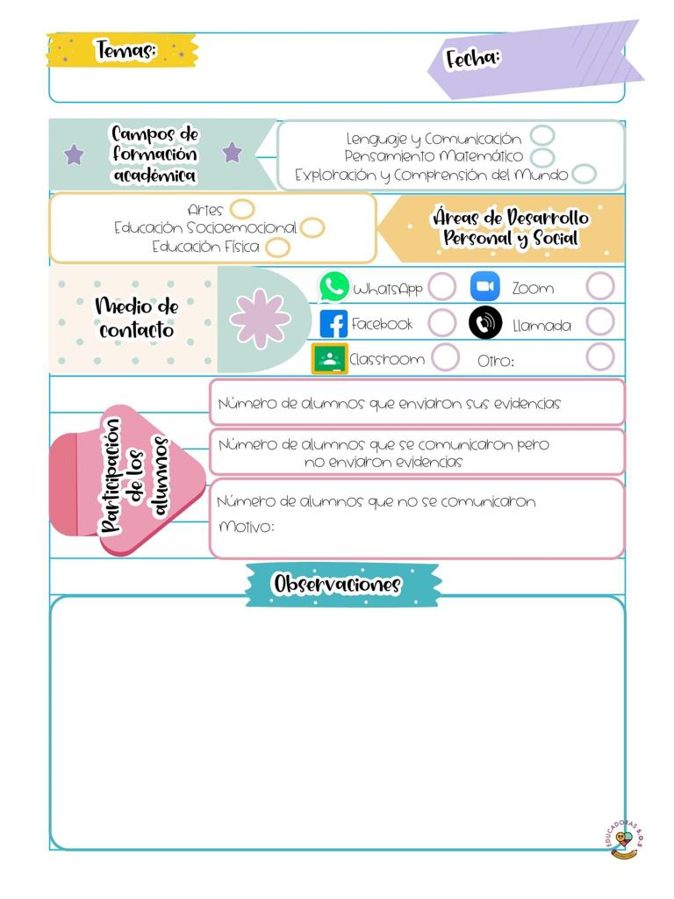
Diario de la alumna
J.N. María L. Pérez de Arreola
2° C y 3° Sección B
Educadora practicante: Jimena Guadalupe Charles H.
02 de Junio de 2021
7 alumnos de 2º y 6 alumnos de 3º en la conexión vía Zoom.
Las evidencias se cargan los días viernes en Facebook.
El día de hoy el desarrollo de las clases de 2º y 3º grado fueron diversas, con 3º se sigue presentando la situación de los trazos o dibujos al compartir presentaciones, las indicaciones se brindan, antes y durante la hora clase, sin embargo, no se ha obtenido la respuesta deseada.
En 2º los niños escuchan atentamente, se mantienen curiosos, lo que permite tener mayor interés y la organización de la sesión es más enriquecedora.

Slide 3
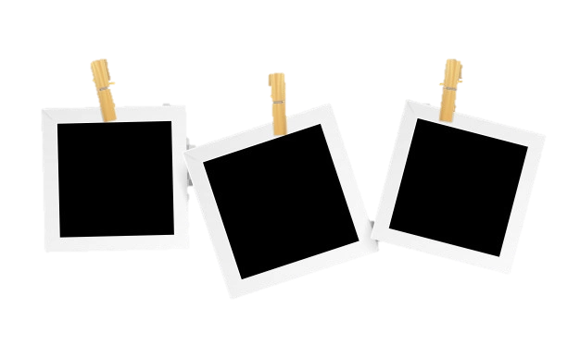
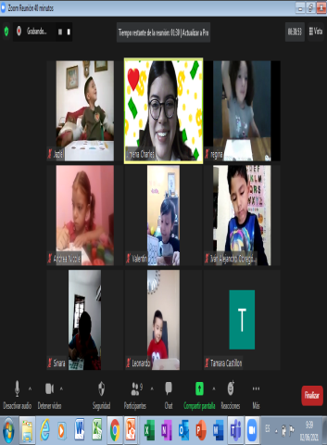
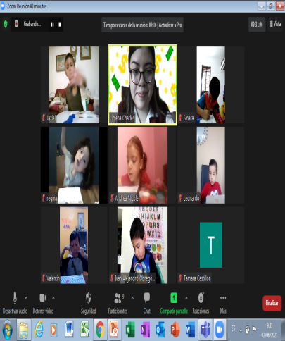
De la intervención de la clase virtual reflexiona acerca de:
¿Cómo desarrollé la clase?
Considero desarrollé ambas clases adecuadamente, las indicaciones se envían desde un día anterior a través de WhatsApp, al ingresar nos saludamos, dimos la bienvenida, los niños comentaron cómo estaban, si había llovido cercano a sus casas, etc. El saludo se llevó a cabo por medio de la canción El periquito azul, les llamó la atención, además que permite que se activen, y dejen atrás el período de sueño que en ocasiones existe.
Todos los alumnos contaron con el material solicitado, además externaron lo que conocen referente a la utilidad de las monedas.
Los ejemplos mencionados fueron muy variados, intercambiaron puntos de vista y llegamos a la conclusión que es muy importante saber su valor o denominación para poder realizar compras.
Un dato que les sorprendió, es que hay monedas de $20, incluso una compañera tenia una al alcance y la compartió con el grupo.
Compramos diferentes productos (1 cubre bocas, 1 paleta, un par de guantes y un cup cake), determinaron cuál era el costo de cada artículo y cuántas monedas de $1 eran necesarias para pagar. Primero realizaron el conteo con las fichas y después coloreando las monedas de la actividad enviada.
La participación fue constante, entusiasta y propositiva, estoy muy satisfecha al ver el proceso de los niños al resolver problemas autónomamente, están sus padres guiándolos, pero ellos son los que ejecutan la instrucción.
¿Qué mejoras puedo realizar?
En momentos específicos, los niños de 3º siguen realizando trazos o dibujos al compartir pantalla, me resulta complicado saber cómo actuar, cuando ya he utilizado diferentes acciones, quizá lo ideal sea pedir a los padres de familia que supervisen a los niños y les recuerden los acuerdos que se han establecido. He optado por enviar mensajes de manera personal a los niños que regularmente tienden a comenzar con los dibujos.
Señalar y describir cómo se realizó la evaluación del aprendizaje esperado: La evaluación del aprendizaje esperado se realizó en conjunto con la actividad del cuadernillo, además, al percibir y obtener las participaciones de los alumnos, sus comentarios, perspectivas, conocimientos previos, la interacción entre ellos mismos, las respuestas a cuestionamientos, el intercambio de experiencias, etc. Los indicadores del instrumento de evaluación continua son sustanciales.
Fotografías

